Slide 1

UỶ BAN NHÂN DÂN QUẬN LONG BIÊN
TRƯỜNG MẦM NON HOA PHƯỢNG
Lĩnh vực phát triển ngôn ngữ
Đề tài: Truyện: “ Thỏ dọn nhà”
Lứa tuổi :nhà trẻ
Giáo viên: Bùi Hà Thương

Slide 2
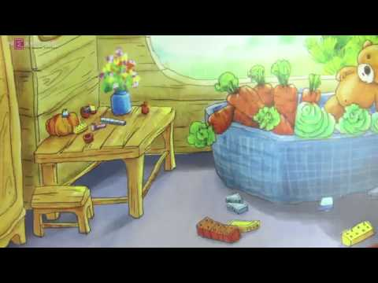

Slide 3
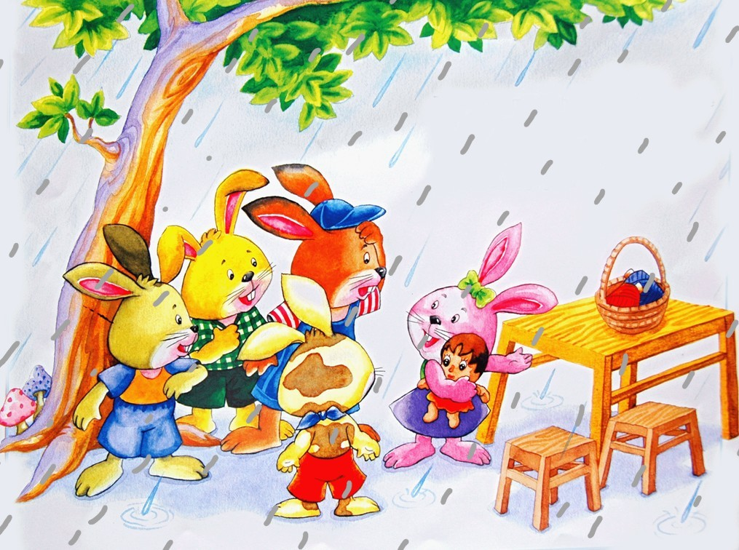

Slide 4
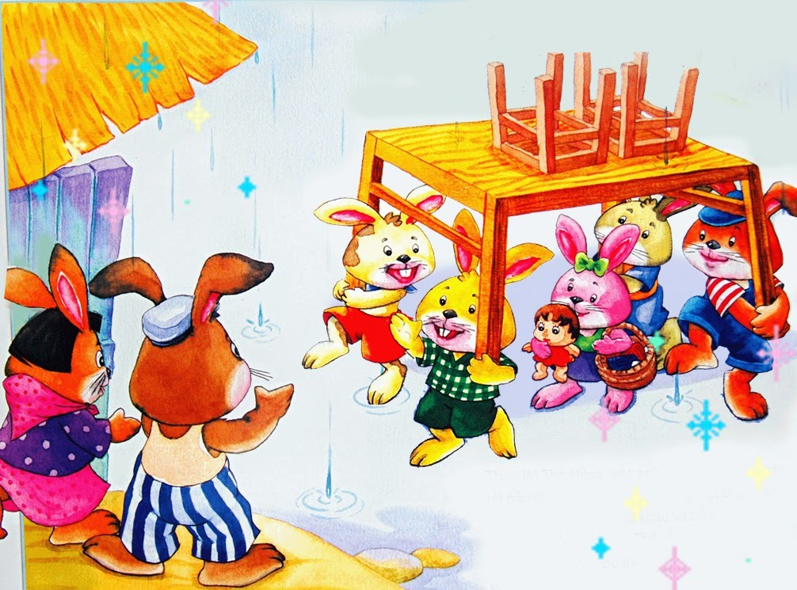

Slide 6

Đàm thoại – Trích dẫn

